Slide 1

상수와 데이터 출력

Slide 2
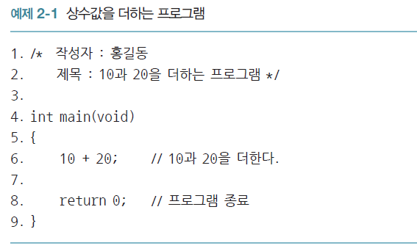
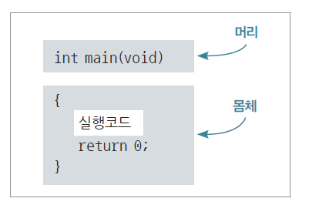
2.1 C 프로그램의 기본 형태와 데이터 출력 방법
2.1.1 main 함수 구조
  main 함수 – 프로그램의 시작이며 필수인 함수
    ex) 상수값을 더하는 프로그램

Slide 3
2.1 C 프로그램의 기본 형태와 데이터 출력 방법
2.1.1 main 함수 구조
  예제코드 해석
    함수 원형(function prototype)
      머리 부분 해당
      함수의 이름, 필요한 데이터 등 표시
    함수 몸체
      함수에서 실행할 일들을 중괄호 안에 작성
      몸체의 마지막에는 return 0; 넣어 프로그램 종료

Slide 4
2.1 C 프로그램의 기본 형태와 데이터 출력 방법
2.1.1 main 함수 구조
  예제코드 해석
    주석문
      소스코드를 설명하는 내용
      ‘/*’ 와 ‘*/’ 사이의 모든 내용
      ‘//’ 이후 해당 줄의 끝까지
    세미콜론(;) 사용해 문장 끝 표시
    한 줄에 한 문장씩 작성
    일정한 간격으로 들여쓰기

Slide 5
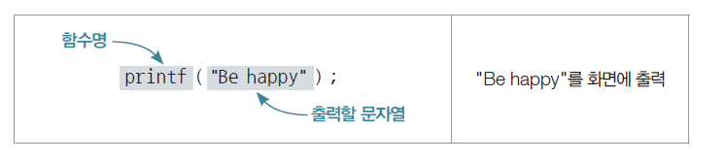
2.1 C 프로그램의 기본 형태와 데이터 출력 방법
2.1.2 출력 함수(printf)의 사용법
  문자열을 화면에 출력해주는 기능

Slide 6
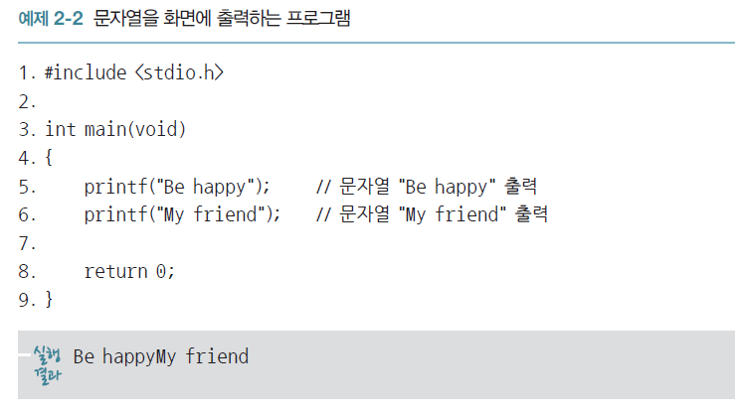
2.1 C 프로그램의 기본 형태와 데이터 출력 방법
2.1.2 출력 함수(printf)의 사용법
  문자열 출력 예제

Slide 7
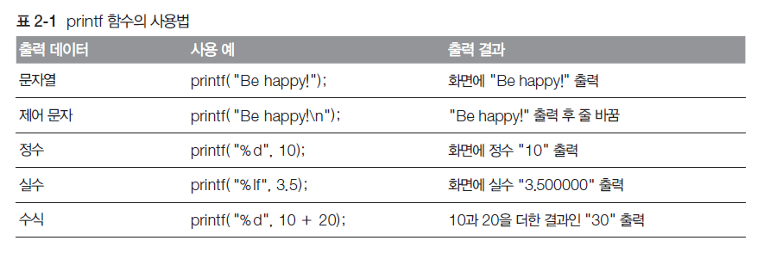
2.1 C 프로그램의 기본 형태와 데이터 출력 방법
2.1.3 printf 함수로 제어문자 출력
  printf 함수 사용법

Slide 8
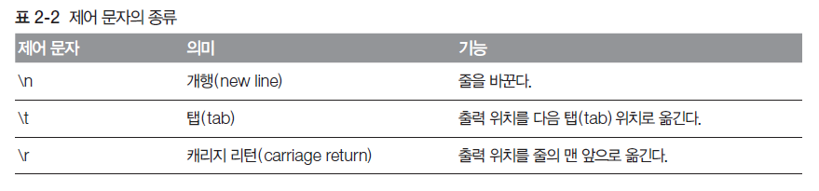
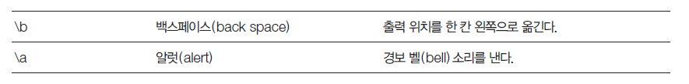
2.1 C 프로그램의 기본 형태와 데이터 출력 방법
2.1.3 printf 함수로 제어문자 출력
  일반 문자와 구분 위해 백슬래시(/, 키보드의 ￦)와 사용

Slide 9
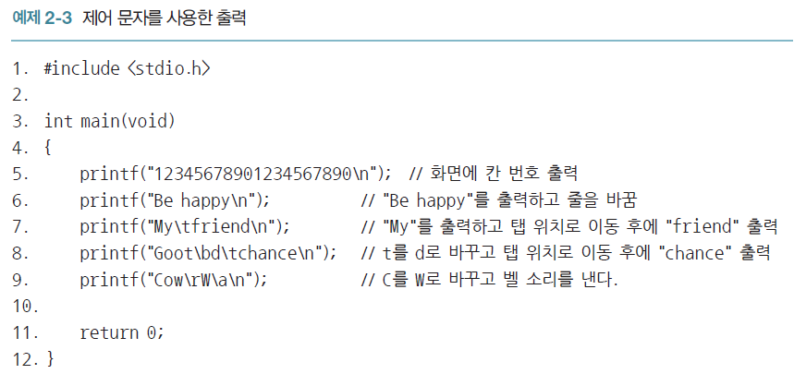
2.1 C 프로그램의 기본 형태와 데이터 출력 방법
2.1.3 printf 함수로 제어문자 출력
  제어 문자를 사용한 출력 예제

Slide 10
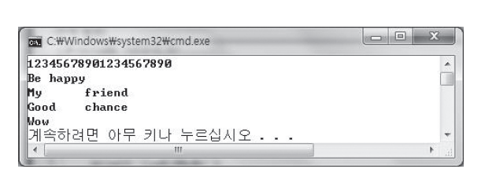
2.1 C 프로그램의 기본 형태와 데이터 출력 방법
2.1.3 printf 함수로 제어문자 출력
  제어 문자를 사용한 출력 예제
    출력 결과

Slide 11
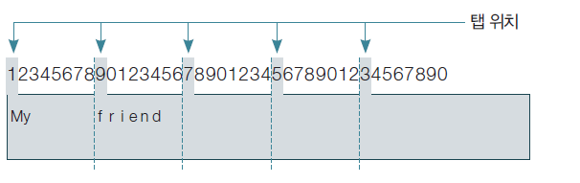
2.1 C 프로그램의 기본 형태와 데이터 출력 방법
2.1.3 printf 함수로 제어문자 출력
  제어 문자를 사용한 출력 예제 설명
    5행 - 화면 열 번호 확인하기 위해 출력
    7행 - “My” 출력 후 제어 문자 ‘\t’에 의해 커서 다음 탭 위치로 이동
      커서가 두 번째 탭 위치 9번 열로 이동
      “friend”출력 후 제어 문자 ‘\n’에 의해 줄 바꿈

Slide 12
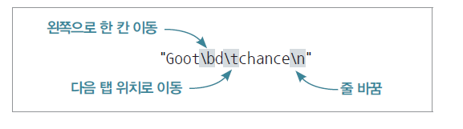
2.1 C 프로그램의 기본 형태와 데이터 출력 방법
2.1.3 printf 함수로 제어문자 출력
  제어 문자 사용한 출력 예제 설명
    8행
      “Goot”출력 후‘\b’에 의해 커서 한 칸 왼쪽 이동
      d 출력 후 t가 d로 바뀌어 “Good”이 출력된 상태
      ‘\t’에 의해 9번 이동 후“chance”가 출력되고 줄 바꿈

Slide 13
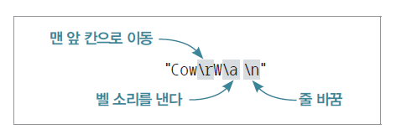
2.1 C 프로그램의 기본 형태와 데이터 출력 방법
2.1.3 printf 함수로 제어문자 출력
  제어 문자 사용한 출력 예제 설명
    9행
      “Cow”출력한 뒤 ‘\r’에 의해 커서 첫 번째 칸 이동
      W 출력하면 C가 W로 바뀜
      ‘\a’에 의해 벨 소리 내고 줄 바꿈

Slide 14
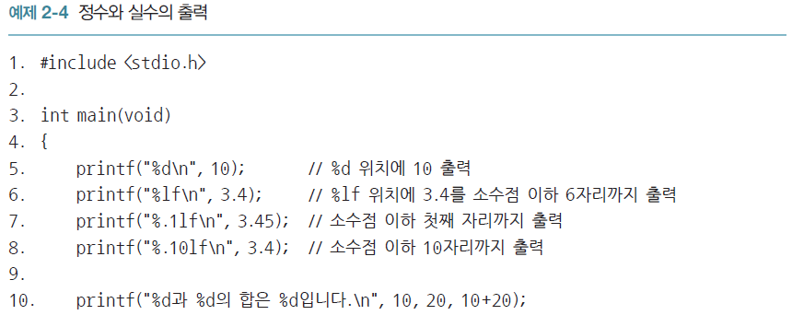
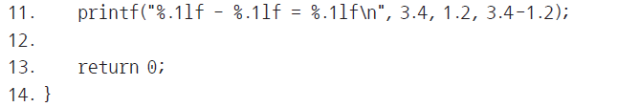
2.1 C 프로그램의 기본 형태와 데이터 출력 방법
2.1.4 printf 함수로 정수와 실수 출력
  숫자 출력 시 문자열 변환 과정 필요
    정수는 %d, 실수는 %lf(엘 에프) 사용해 출력

Slide 15
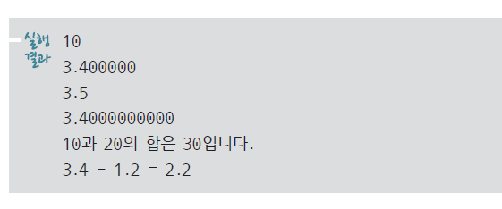
2.1 C 프로그램의 기본 형태와 데이터 출력 방법
2.1.4 printf 함수로 정수와 실수 출력
  숫자 출력 시 문자열 변환 과정 필요
    정수와 실수 출력 예제 실행 결과

Slide 16
2.1 C 프로그램의 기본 형태와 데이터 출력 방법
2.1.4 printf 함수로 정수와 실수 출력
  숫자 출력 시 문자열 변환 과정 필요 예제
    정수 출력
      괄호 안에 변환문자열과 숫자를 콤마로 구분해 사용
      숫자는 변환문자열 위치에 출력

Slide 17
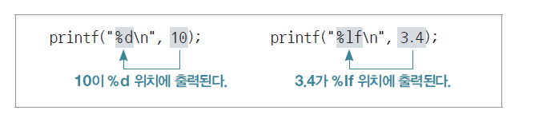
2.1 C 프로그램의 기본 형태와 데이터 출력 방법
2.1.4 printf 함수로 정수와 실수 출력
  실수 출력
    기본적으로 소수점 이하 6자리까지 출력
    소수점의 자릿수를 바꿀 때
      %와 lf 사이에 소수점 찍고 자릿수 지정
      잘리는 값은 반올림되어 출력

Slide 18
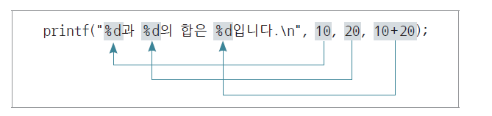
2.1 C 프로그램의 기본 형태와 데이터 출력 방법
2.1.4 printf 함수로 정수와 실수 출력
  실수 출력
    여러 개 출력 시 앞의 변수부터 출력

Slide 19
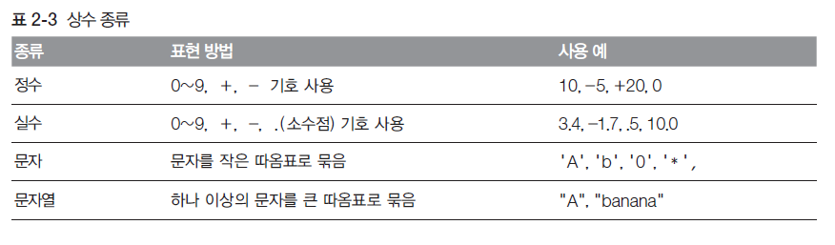
2.2 상수와 데이터 표현 방법
상수란?
  C 언어에서 다루는 데이터 중 값이 변하지 않는 데이터
  값이 변하면 위험한 경우 주로 사용

Slide 20
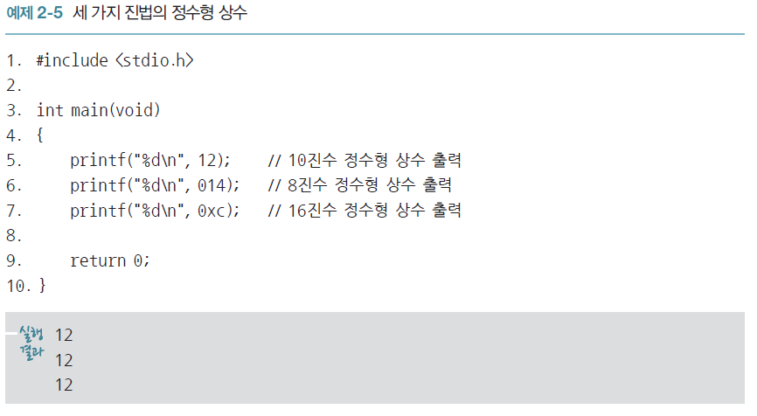
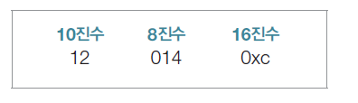
2.2 상수와 데이터 표현 방법
2.2.1 정수 상수 표현법
  10진수, 8진수, 16진수의 세 가지로 표현 가능

Slide 21
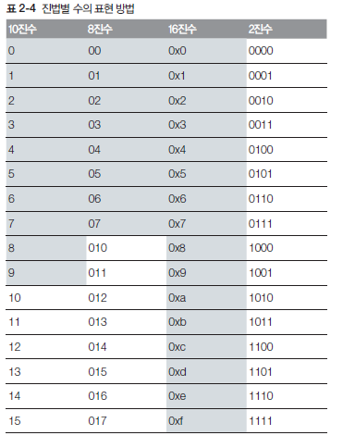
2.2 상수와 데이터 표현 방법
2.2.1 정수 상수 표현법
  진법 – 수를 표현하는 방법

Slide 22
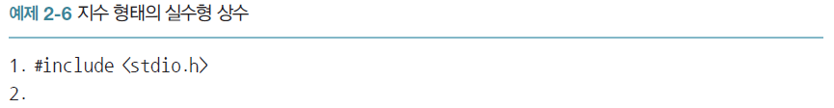
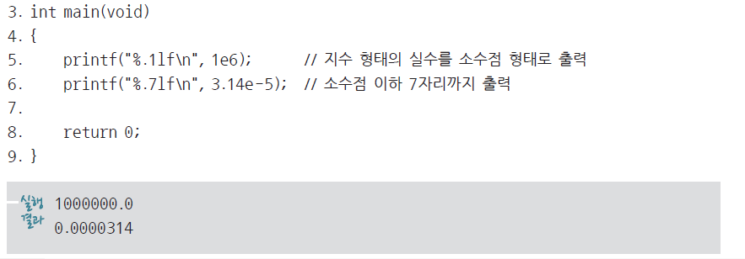
2.2 상수와 데이터 표현 방법
2.2.2 실수 상수 표현법
  실수는 아라비아 숫자 0~9, ‘+’, ‘-’ 기호와 소수점 사용해 표현
  소수점 형태는 값이 아주 크거나 작은 경우 지수 형태로 표현
  지수 형태 표현 예제

Slide 23
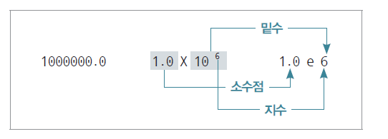
2.2 상수와 데이터 표현 방법
2.2.2 실수 상수 표현법
  예제 풀이
    소수점 형태를 지수 형태로 바꾸는 방법
      ex) 5행의 1e6
        실수형 상수 1000000.0 지수 형태로 표현
        e는 밑수 10을 의미하며 대문자로 쓸 수도 있음
        지수 부분에는 소수점 사용할 수 없음

Slide 24
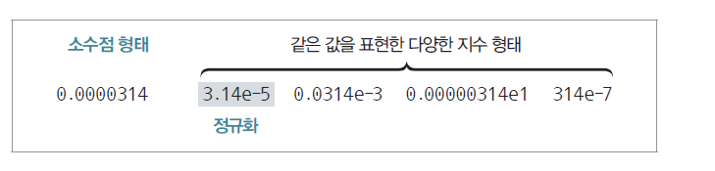
2.2 상수와 데이터 표현 방법
2.2.2 실수 상수 표현법
  예제 풀이
    소수점 형태를 지수 형태로 바꾸는 방법
      정규화(normalization) 표현식
        소수점 앞에 0이 아닌 한 자리만을 사용해 지수 형태로 바꾼 것

Slide 25
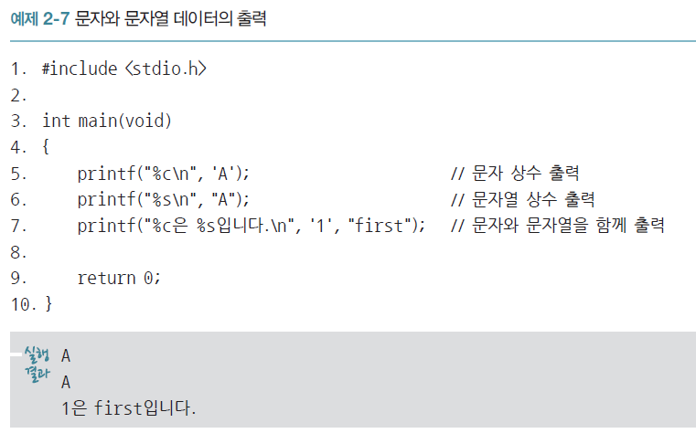
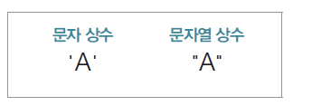
2.2 상수와 데이터 표현 방법
2.2.3 문자와 문자열 상수 표현법
  문자열 데이터 출력 예제

Slide 26
2.2 상수와 데이터 표현 방법
2.2.3 문자와 문자열 상수 표현법
  문자열 데이터 출력 예제 풀이
    문자와 문자열 구분하는 것은 따옴표의 종류
      6행 “A”와 같이 하나의 문자라도 큰따옴표가 붙으면 문자열 상수
    문자 출력할 때 - %c 변환문자열 사용
    문자열은 변환문자열 없이 바로 출력할 수도 있음
      변환문자열이 필요한 경우 %s 사용

Slide 27
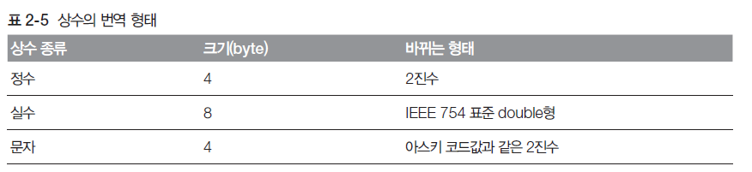
2.2 상수와 데이터 표현 방법
2.2.4 상수가 컴파일된 후의 비트 형태
  소스코드는 아스키 코드 값으로 저장
  컴파일 후 연산자와 상수가 처리되는 형태

Slide 28


2.2 상수와 데이터 표현 방법
2.2.4 상수가 컴파일된 후의 비트 형태
  컴파일 후 연산자와 상수가 처리되는 형태 예시
    Ex) 정수형 상수 10과 실수형 상수 10.0의 비트 형태
    Ex) 문자 상수의 비트 형태

Slide 29
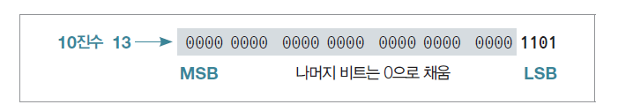
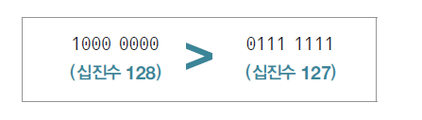
2.2 상수와 데이터 표현 방법
2.2.5 정수형 상수가 컴파일된 후의 비트 형태
  정수는 컴파일 후 4바이트 크기의 2진수로 변환
    MSB(Most Significant Bit)
      가장 왼쪽에 위치한 비트
      전체 값에서 차지하는 비중이 가장 큼
    LSB(Least Significant Bit)
      가장 오른쪽에 위치한 비트

Slide 30
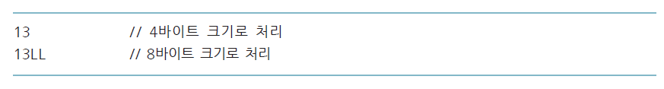
2.2 상수와 데이터 표현 방법
2.2.5 정수형 상수가 컴파일된 후의 비트 형태
  정수는 컴파일 후 4바이트 크기의 2진수로 변환
    4바이트로 표현할 수 있는 정수의 최댓값? 2³²-1로 4294967295
    값의 크기와 상관없이 데이터 크기를 8바이트로 만들고 싶을 때
      정수에 접미사 LL(또는 소문자 ll) 붙여 사용

Slide 31
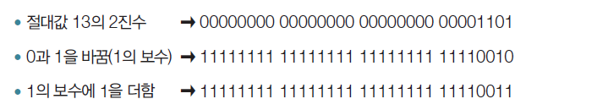
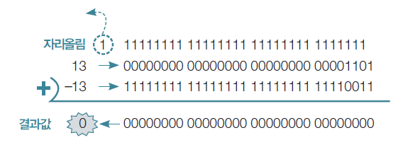
2.2 상수와 데이터 표현 방법
2.2.5 정수형 상수가 컴파일된 후의 비트 형태
  정수는 컴파일 후 4바이트 크기의 2진수로 변환
    음수는 절대값을 2의 보수로 바꾸어 처리
    2의 보수란?
      2진수의 0과 1을 바꾼 상태(이 상태를 1의 보수라 함)에 1 더한 값

Slide 32
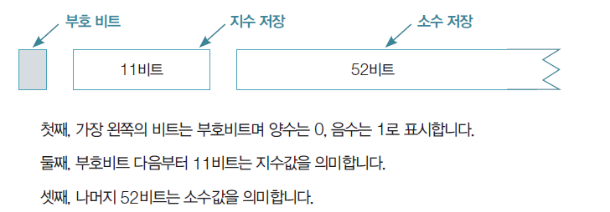
2.2 상수와 데이터 표현 방법
2.2.6 실수형 상수가 컴파일된 후의 비트 형태
  실수는 제한된 크기에 효율적으로 수 표현
    IEEE 754 표준을 따라 single, double, quad
    가장 많이 쓰이는 double 방식

Slide 33
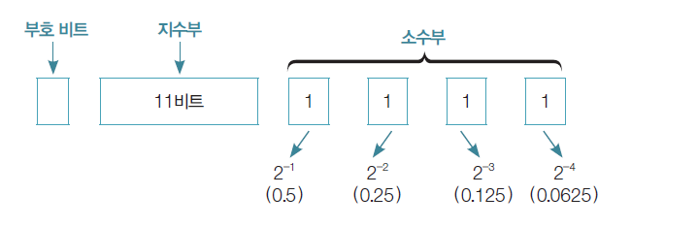
2.2 상수와 데이터 표현 방법
2.2.6 실수형 상수가 컴파일된 후의 비트 형태
  실수는 제한된 크기에 효율적으로 수 표현
    실수 표현 범위
      -1.79 × 10³⁰⁸ ~ 1.79 × 10³⁰⁸
      0.1234567890123456789 와 같이 유효숫자 많은 값 표현에는 오류 발생 – 소수 부분 비트가 정확한 값 표현 불가
      소수부가 4비트일 때 10진수로 소수점 이하 첫째 자리까지만 정확히 표현 가능

Slide 34
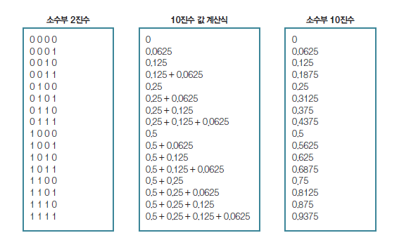
2.2 상수와 데이터 표현 방법
2.2.6 실수형 상수가 컴파일된 후의 비트 형태
  소수 부분 값 표현 비교
    0.09- 가장 가까운 값인 0.0625나 0.125로 저장되는 단점

